Slide 1



MINISTERIO DE LA RECEPCIÓN

Slide 2
MINISTERIO DE LA RECEPCIÓN

Slide 3


Al ser humano le lleva entre 0,1 y 7 segundos formar una primera impresión.

Slide 4
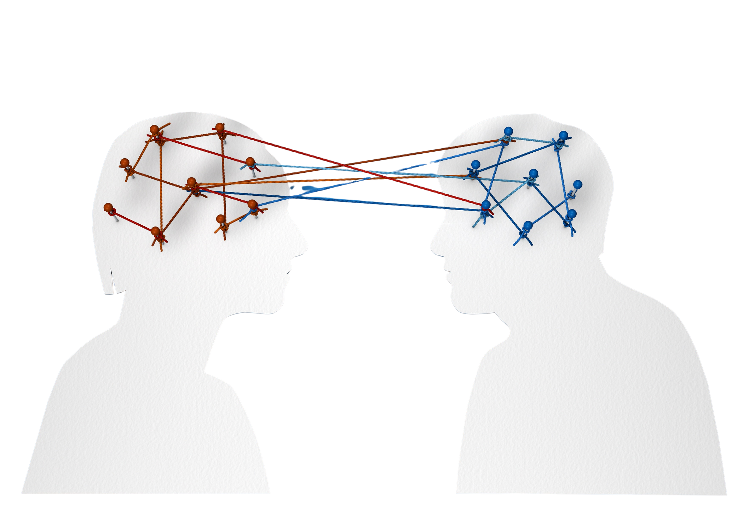
Las personas juzgan la confiabilidad, la simpatía y la competencia con solo una fracción de segundo: 100 milisegundos de exposición al rostro de alguien.
Willis & Todorov (2006) - Psychological Science.

Slide 5
Las primeras impresiones activan patrones cerebrales que influencian las decisiones subsecuentes, incluso cuando hay informaciones contradictorias después.
La primera impresión es duradera y difícil de cambiar.
Todorov et al. (2008) – Princeton University.

Slide 6

Los ambientes y la recepción
impactan las decisiones inconscientes.

Slide 7
UNA IGLESIA FRÍA, DESORGANIZADA
o con recepcionistas indiferentes,
puede hacer que alguien asocie la fe con el rechazo, y que nunca más quiera volver a la iglesia.

Slide 8

EN EL MINISTERIO DE LA RECEPCIÓN
es importante considerar que:
La decisión de regresar a la iglesia puede sellarse en los primeros segundos, incluso antes de la música o la predicación.
El ambiente emocional creado en la entrada puede activar sensaciones de pertenencia o rechazo.
Quien está en la puerta no es solo un voluntario, sino un agente espiritual de la hospitalidad de Dios.

Slide 9
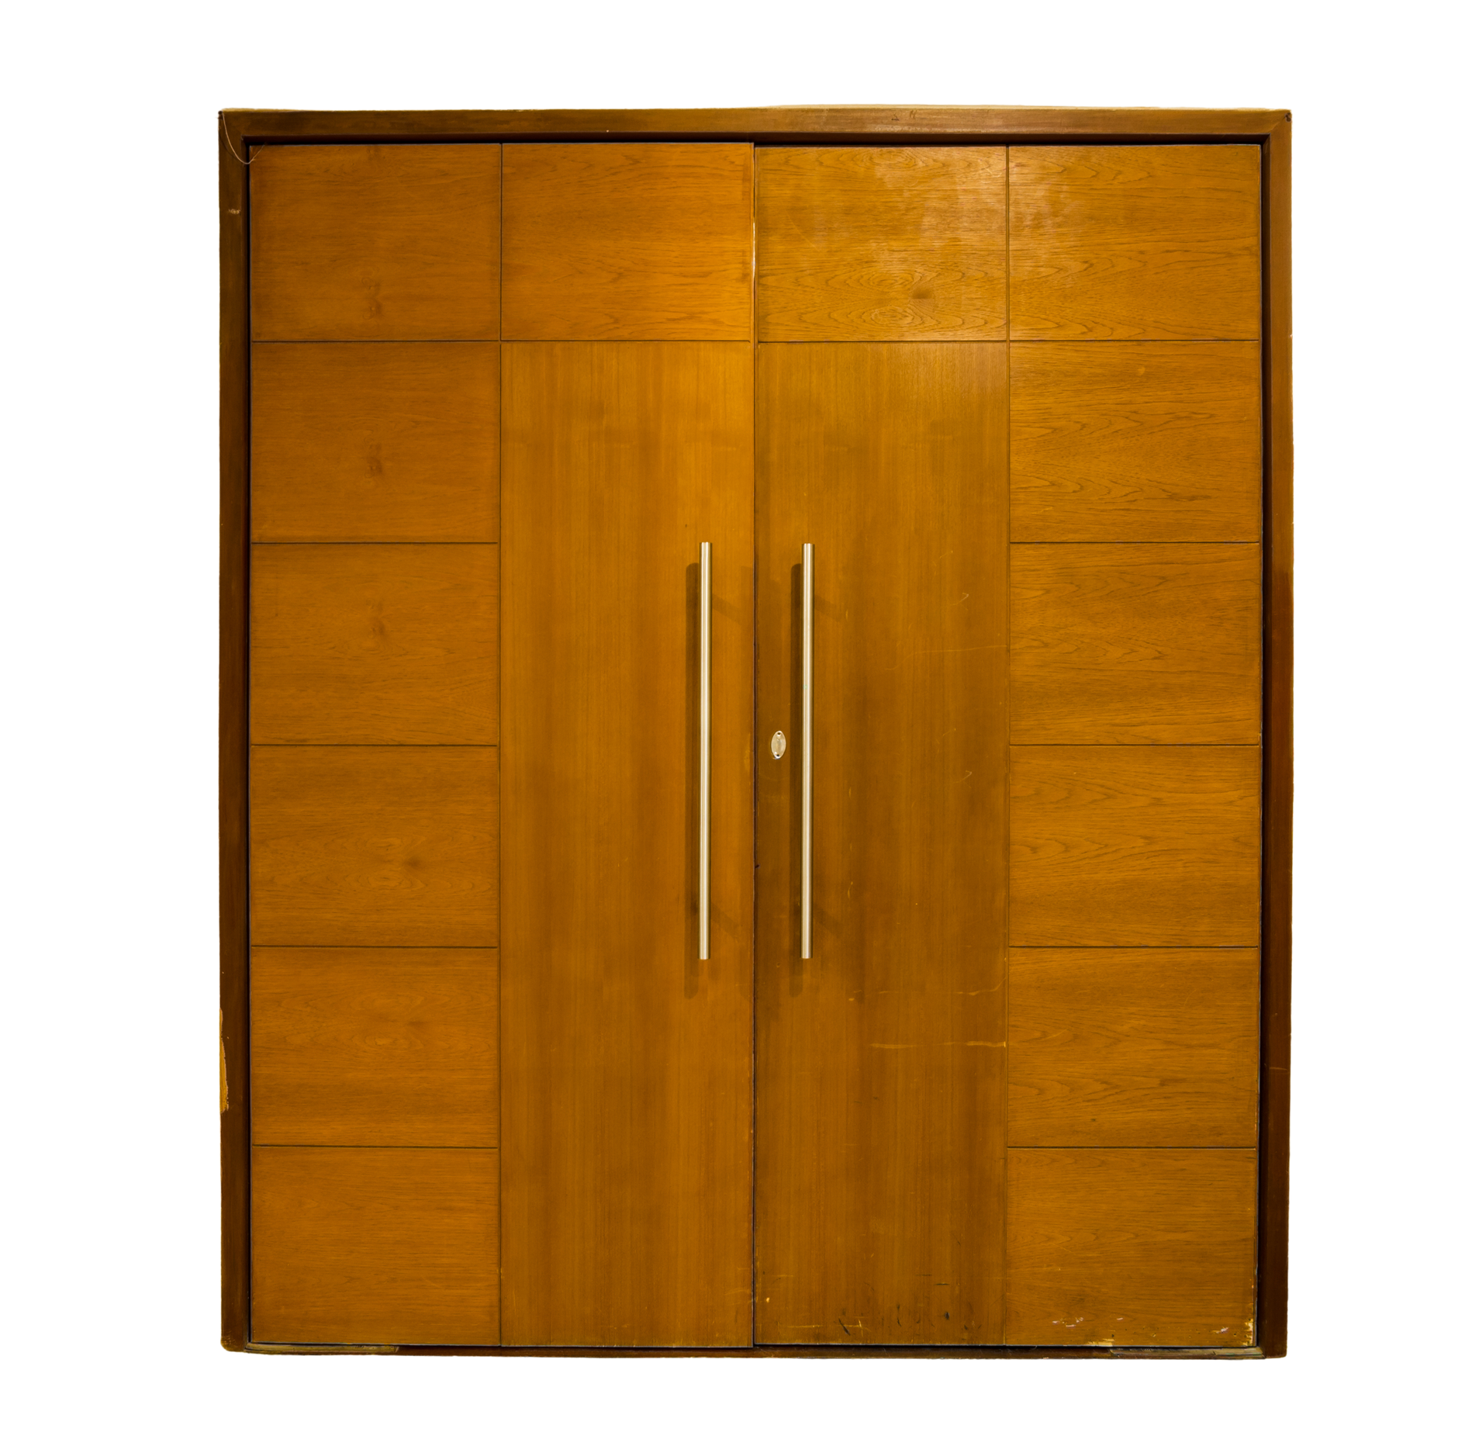

La puerta es más que un elemento arquitectónico
ES UN SÍMBOLO ESPIRITUAL DE TRANSICIÓN ENTRE EL MUNDO Y LA PRESENCIA DE DIOS.

Slide 10
En la Biblia, la puerta aparece como:
El acceso a la presencia divina - Éxodo 33:10.
El lugar de justicia y toma de decisiones - Rut 4:1.
El espacio de vigilancia y separación – Nehemías 7:3.

Slide 11
Al convocar a Jeremías para que predicara en la puerta del templo, Dios revela la importancia de ese lugar como punto inicial de la transformación.

Slide 12

LA PUERTA COMO LUGAR DE TRANSFORMACIÓN

Slide 13
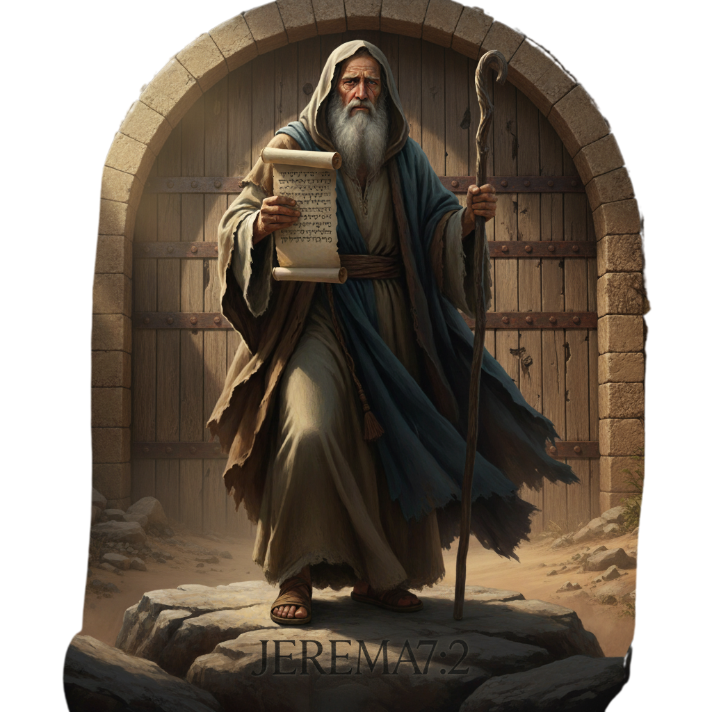


1
La puerta como lugar de PROCLAMACIÓN E INTERCESIÓN
Ponte a la puerta de la casa de Jehová, y proclama allí esta palabra, […] Jeremías 7:2.

Slide 14
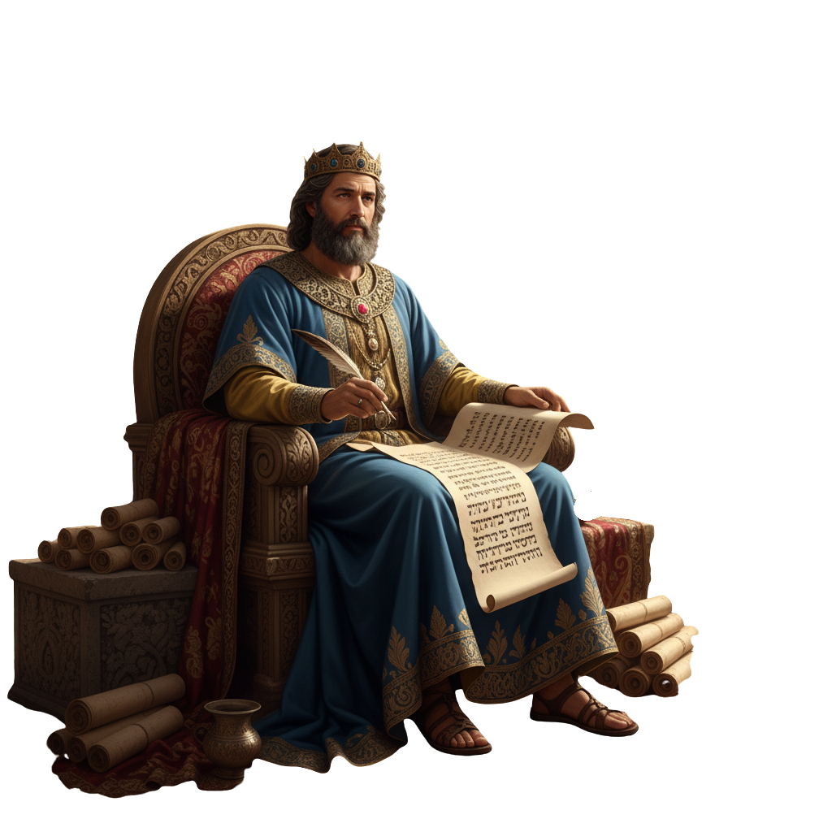
La RECEPCIÓN es el primer sermón silencioso con el que muchos visitantes tienen contacto.

Slide 15

2
La puerta como el lugar de HONOR Y SERVICIO
[…] Escogería antes estar a la puerta de la casa de mi Dios, que habitar en las moradas de maldad
Salmo 84:10.

Slide 16

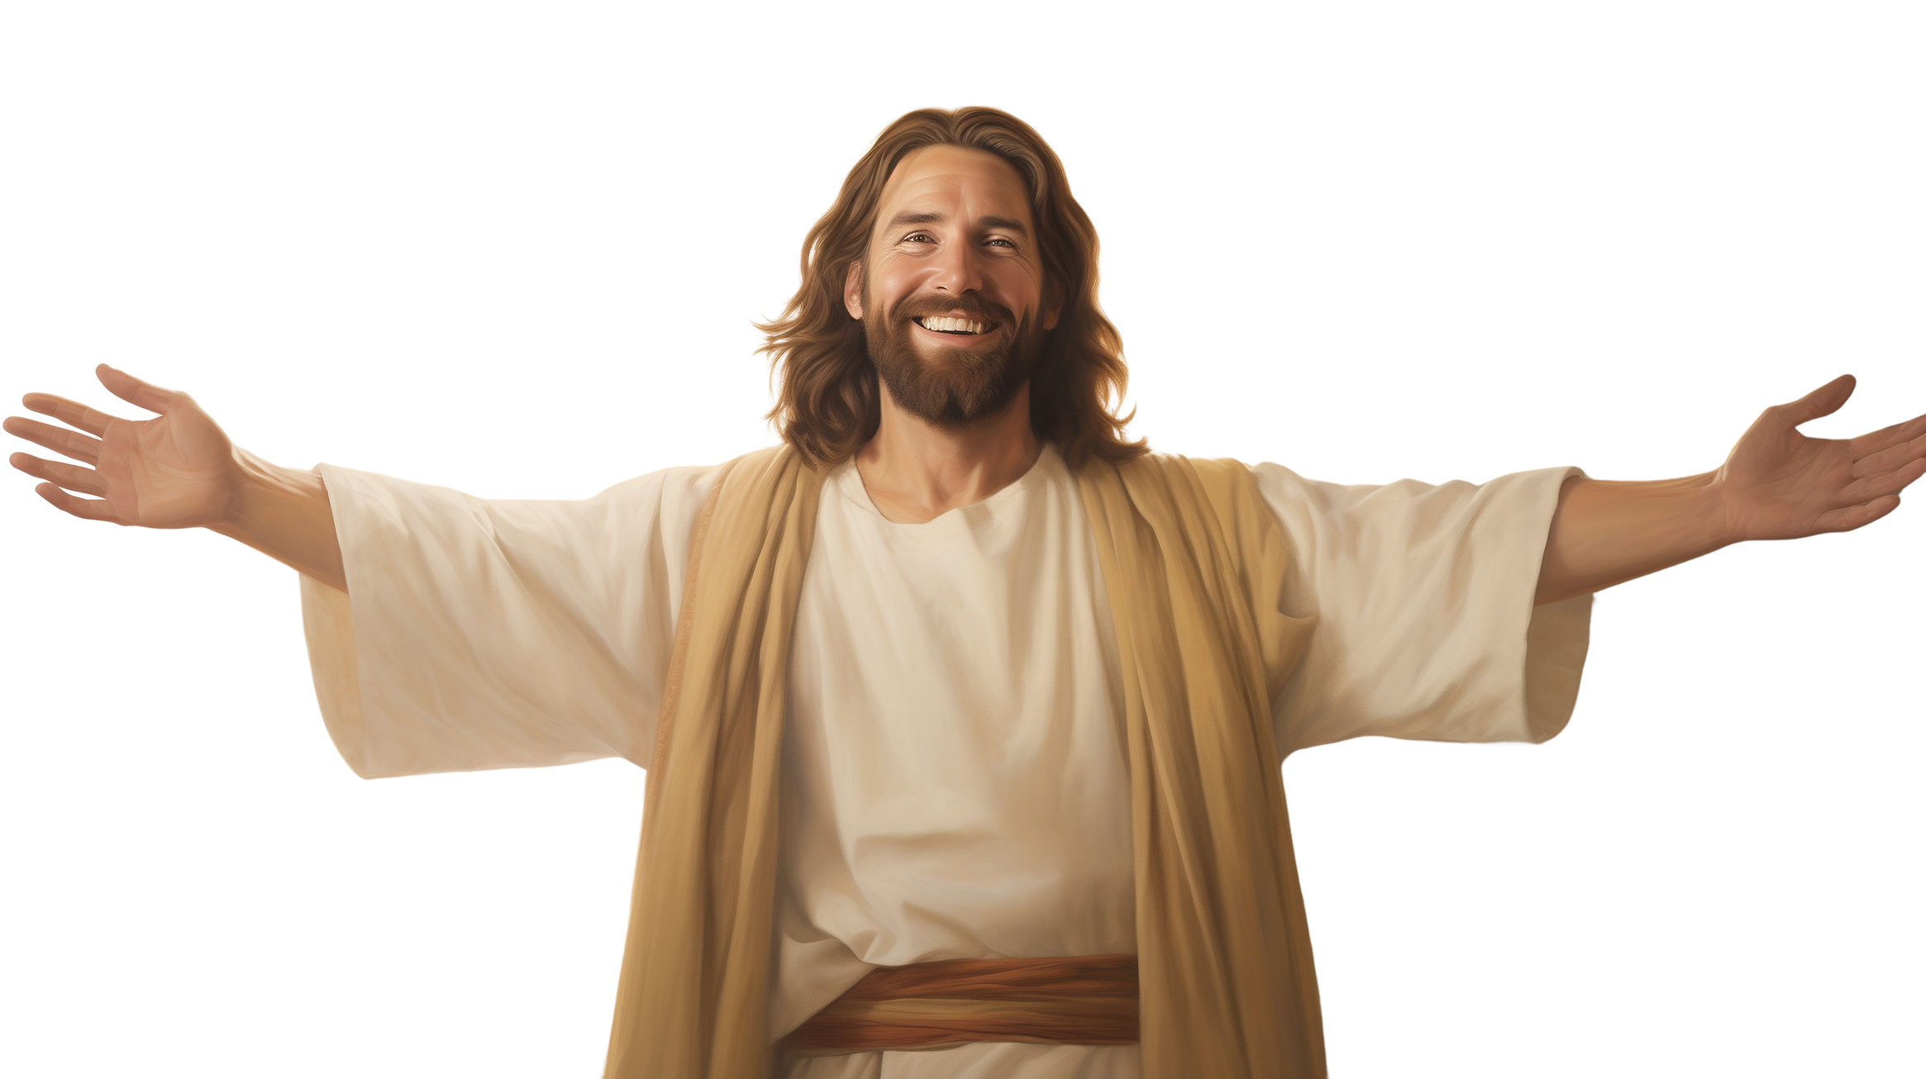
Ser recepcionista no es una tarea menor, sino una posición de honor a los ojos del Señor.

Slide 17
3
La puerta como
SÍMBOLO DE JESÚS
Yo soy la puerta; el que por mí entrare, será salvo; […] Juan 10:9.

Slide 18

Cada recepcionista es llamado a ser un reflejo de la “puerta viva” que es Cristo.

Slide 19

4
La puerta como expresión de ALEGRÍA Y ADORACIÓN
Entrad por sus puertas con acción de gracias, por sus atrios con alabanza […] Salmo 100:4.

Slide 20
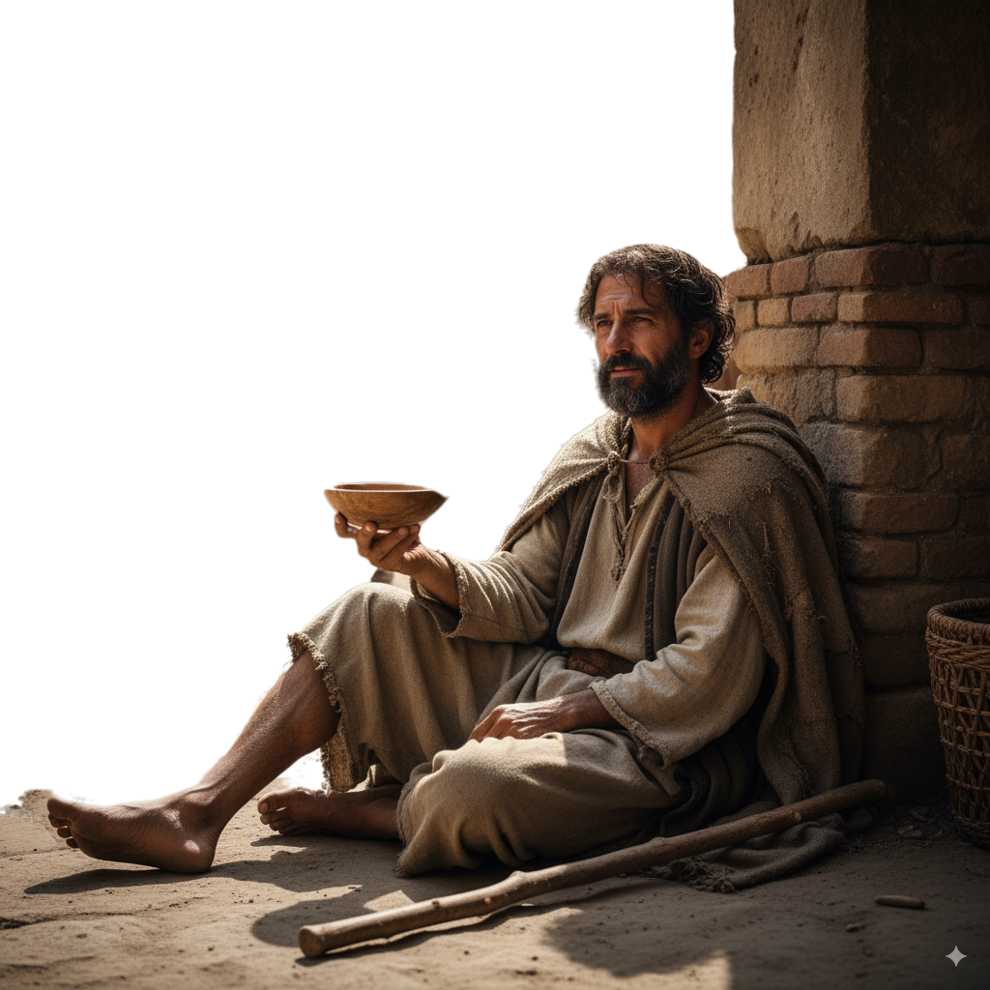

La recepción es:
La música antes del culto.
El abrazo que anticipa la gracia
Un corazón tocado en la entrada estará más sensible a la Palabra de Dios en el altar.

Slide 21

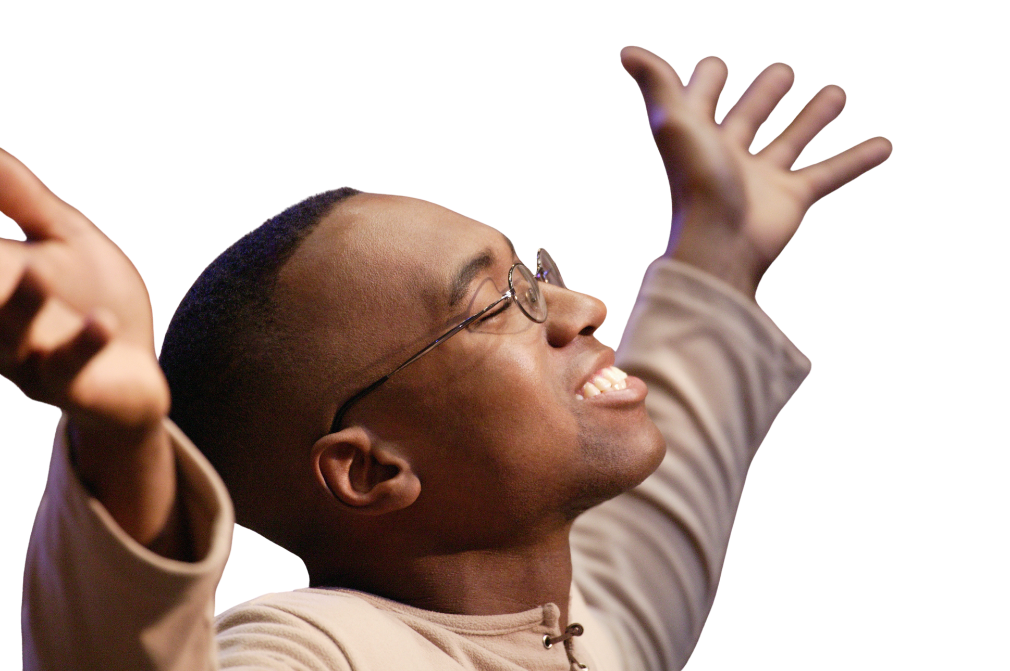
5
La puerta como lugar de
CURACIÓN Y ACCIÓN MISIONERA
[…] un hombre cojo de nacimiento, a quien ponían cada día a la puerta del templo que se llama la Hermosa […] Hechos 3:2.

Slide 22

LA PUERTA DE LA IGLESIA
también es la puerta de la misión.
Allí comienza el trabajo de llevar a alguien a Jesús.

Slide 23


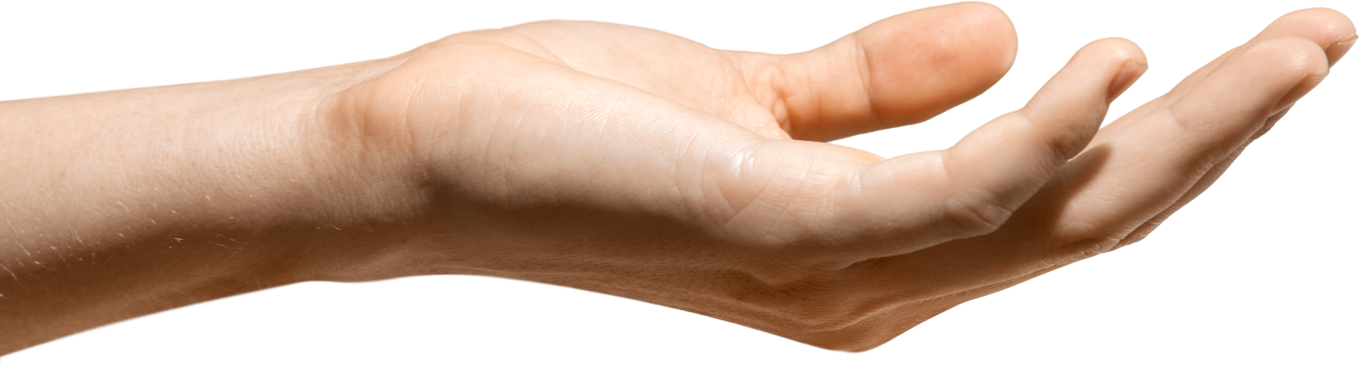

TODOS ME RECIBIERON
como si Jesús mismo
me esperase allí.

Slide 24
Que usted también sea una “puerta viva” que:
Recibe a todos con gracia, sin juzgar, con empatía y atención verdadera.
Sonríe con sinceridad, porque su sonrisa refleja el amor de Dios.
Sirve con humildad, sabiendo que no hay función pequeña en la casa del Padre.
Es un representante de Jesús, el verdadero anfitrión.
Conduce a todos hasta la Puerta de la Vida.

Slide 25
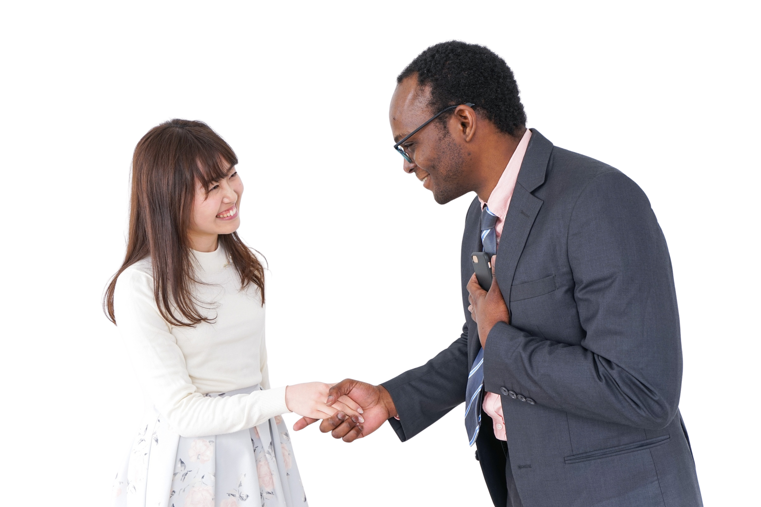

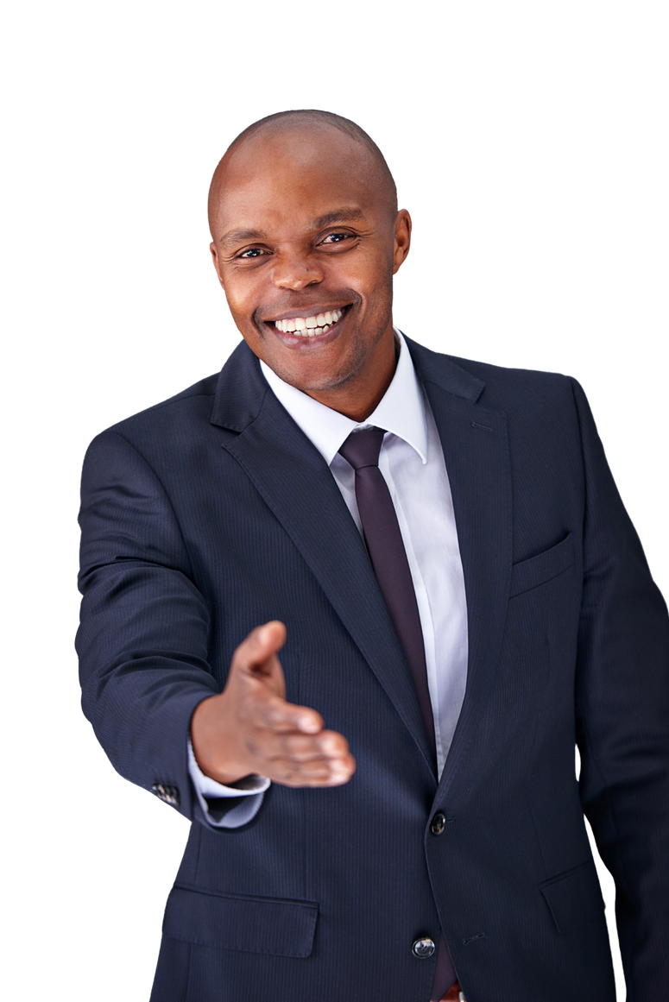



¿Y si nos comprometemos a ser una iglesia donde nadie entra sin ser notado, sin ser amado, sin ser recibido?

Slide 26

CUANDO TODA LA IGLESIA
decide recibir con amor,
el Cielo se hace visible en la Tierra.

